Slide 1

作業用のメモを書く
<__FILENAME__>
サブコマンド名
pptmerge
サンプルフォルダ
pm10_memo_temp
機能概要
.pptx ファイル中の一部のシェイプ(図形）を無条件に一括消去する
起動コマンド例
pptmdmerge pptmerge memo_temp_recipe.yaml --force
関連キーワード
"memo", "temp"
MEMOマーカー、TEMPマーカーを記入したシェイプは無条件に一括削除されます。
CSPマーカーに似た機能ですが、deletecsp オプションに影響されません。
原稿制作中の一時的メモなど、 「後で見直す部分に貼っておく付箋紙」 のような用途に使います。
重要スライド
重要スライド
～ ～ ～ ～ ～ ～ ～ ～ ～
～ ～ ～ ～ ～ ～ ～ ～ ～
～ ～ ～ ～ ～ ～ ～ ～ ～
必ず削除される
～ ～ ～ ～ ～ ～ ～ ～ ～
～ ～ ～ ～ ～ ～ ～ ～ ～
～ ～ ～ ～ ～ ～ ～ ～ ～
シェイプ削除マーカー
MEMO、TEMP の動作は同じです。
結合指示書への記入は不要です。
Notes:
NOTE_CONTENT_FORMAT: 1.0
===BLOCK===
{{BLOCK:IMAGE}}
export-image-mode: slide_with_rectpct
export-image-target: exportrange
export-image: extracted/figures/<__BASEFILENAME__>_slide<__SLIDENUM__>_fig.png
===BLOCK===
{{BLOCK:IMAGE}}
export-image-mode: slide_with_rectpct
export-image-target: keyvisual
export-image: extracted/figures/<__BASEFILENAME__>_keyvisual.png
===BLOCK===
{{BLOCK:MD:LONG}}
export-note: extracted/<__BASEFILENAME__>_slide<__SLIDENUM__>_md.md
{{#id:section:<__BASEFILENAME__>:slide<__SLIDENUM__>}}
## <__TITLE__>
長い研修テキストの制作中には、 「とりあえずたたき台を書いておくけど、必ず直前に最終確認しろ！」 というような事項がどうしても出てくるものです。 紙の資料なら付箋紙を貼るところですがデジタル文書ではそれができない。 そこでパワポ資料では付箋紙代わりに目立つ図形にそうした注意書きを書いて残しておいたりしますが、これは本番資料からは必ず削除しなければならないもの。
ところが・・・そう、残ってしまうことがあるんですね。
そこで、MEMO/TEMPマーカーです。 #MEMO# または #TEMP# という文字列を含むシェイプは deletecsp に関係なく必ず削除されます。
MEMO、TEMP の動作は同じです。
結合指示書への記入は不要です。
```{=latex}
\par\vspace{1\baselineskip}
\begin{center}
```
![](figures/<__BASEFILENAME__>_slide<__SLIDENUM__>_fig.png){ width=95% }
![](figures/<__BASEFILENAME__>_keyvisual.png){ width=90% }
```{=latex}
\end{center}
\par\vspace{1\baselineskip}
```

Slide 2
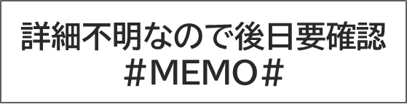
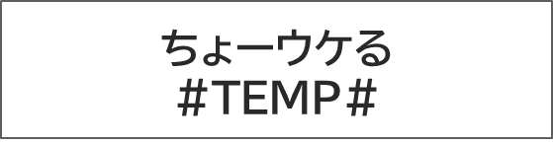
MEMO, TEMP サンプル
<__FILENAME__>
下記の 「シェイプ」は無条件で消去されます。画像は残ります。
画像
シェイプ
詳細不明なので後日要確認
#MEMO#
ちょーウケる
#TEMP#
Notes:
NOTE_CONTENT_FORMAT: 1.0
===BLOCK===
{{BLOCK:IMAGE}}
export-image-mode: slide_with_rectpct
export-image-target: exportrange
export-image: extracted/figures/<__BASEFILENAME__>_slide<__SLIDENUM__>_fig.png
===BLOCK===
{{BLOCK:MD:LONG}}
export-note: extracted/<__BASEFILENAME__>_slide<__SLIDENUM__>_md.md
{{#id:section:<__BASEFILENAME__>:slide<__SLIDENUM__>}}
## <__TITLE__>
下記の 「シェイプ」は無条件で消去されます。画像は残ります。
（PDFファイル中では両方とも残って見えますが、マージされた .pptx からは削除されます）
```{=latex}
\par\vspace{1\baselineskip}
\begin{center}
```
![](figures/<__BASEFILENAME__>_slide<__SLIDENUM__>_fig.png){ width=95% }
```{=latex}
\end{center}
\par\vspace{1\baselineskip}
```

Slide 3
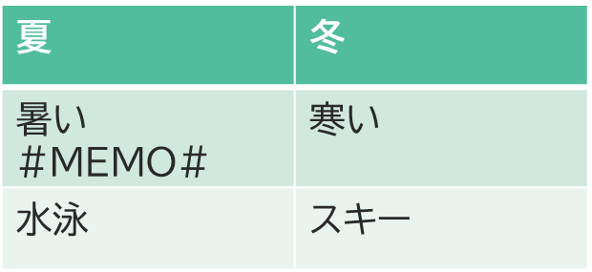
テーブルシェイプはテーブルごと消去
<__FILENAME__>
テーブルセルに MEMO, TEMPマーカーがある場合は、テーブルごと消去されます。
画像
テーブルシェイプ
夏 | 冬
暑い #MEMO# | 寒い
水泳 | スキー
一部のセルにのみ MEMOマーカーがありますが、テーブルごと消去されます
Notes:
NOTE_CONTENT_FORMAT: 1.0
===BLOCK===
{{BLOCK:IMAGE}}
export-image-mode: slide_with_rectpct
export-image-target: exportrange
export-image: extracted/figures/<__BASEFILENAME__>_slide<__SLIDENUM__>_fig.png
===BLOCK===
{{BLOCK:MD:LONG}}
export-note: extracted/<__BASEFILENAME__>_slide<__SLIDENUM__>_md.md
{{#id:section:<__BASEFILENAME__>:slide<__SLIDENUM__>}}
## <__TITLE__>
テーブルセルに MEMO, TEMPマーカーがある場合は、テーブルごと消去されます。
（PDFファイル中では両方とも残って見えますが、マージされた .pptx からは削除されます）
```{=latex}
\par\vspace{1\baselineskip}
\begin{center}
```
![](figures/<__BASEFILENAME__>_slide<__SLIDENUM__>_fig.png){ width=95% }
```{=latex}
\end{center}
\par\vspace{1\baselineskip}
```

